Slide 1
基于机器学习的
青少年早期抑郁症检测
ID: 1654
命题项目组（本科生）
2024年7月22日

Slide 2
目 录
CONTENTS
01
研究背景
02
模型概述
03
研究内容

Slide 3
研究背景
RESEARCH BACKGROUND
PART ONE

Slide 4
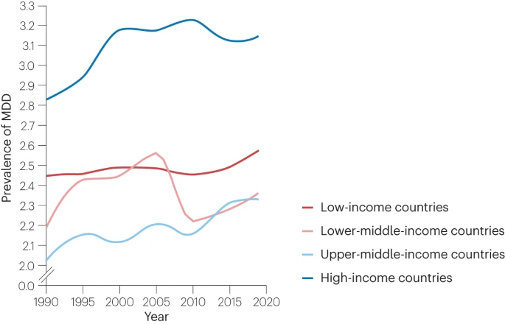
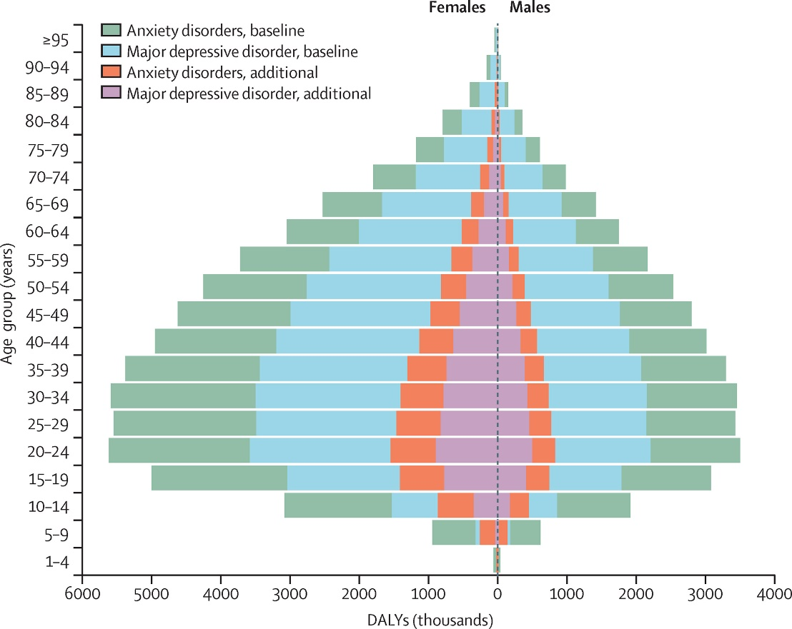
抑郁症将成为全球重要的疾病负担
全球抑郁症患病率不断攀升
患病群体出现年轻化趋势
Marx et al., Nat Rev Dis Primers, 2023
COVID-19 Mental Disorders Collaborators, Lancet, 2021
Notes:
据世界卫生组织统计，全世界有超过3.5亿人受抑郁症困扰，已成为世界第四大疾病，而且还在快速增长中。2030年抑郁症可能成为全球疾病负担第一位的疾病。柳叶刀2021年发表的研究结果显示，抑郁症在年轻人尤其是青少年群体中发病率最高。

Slide 5
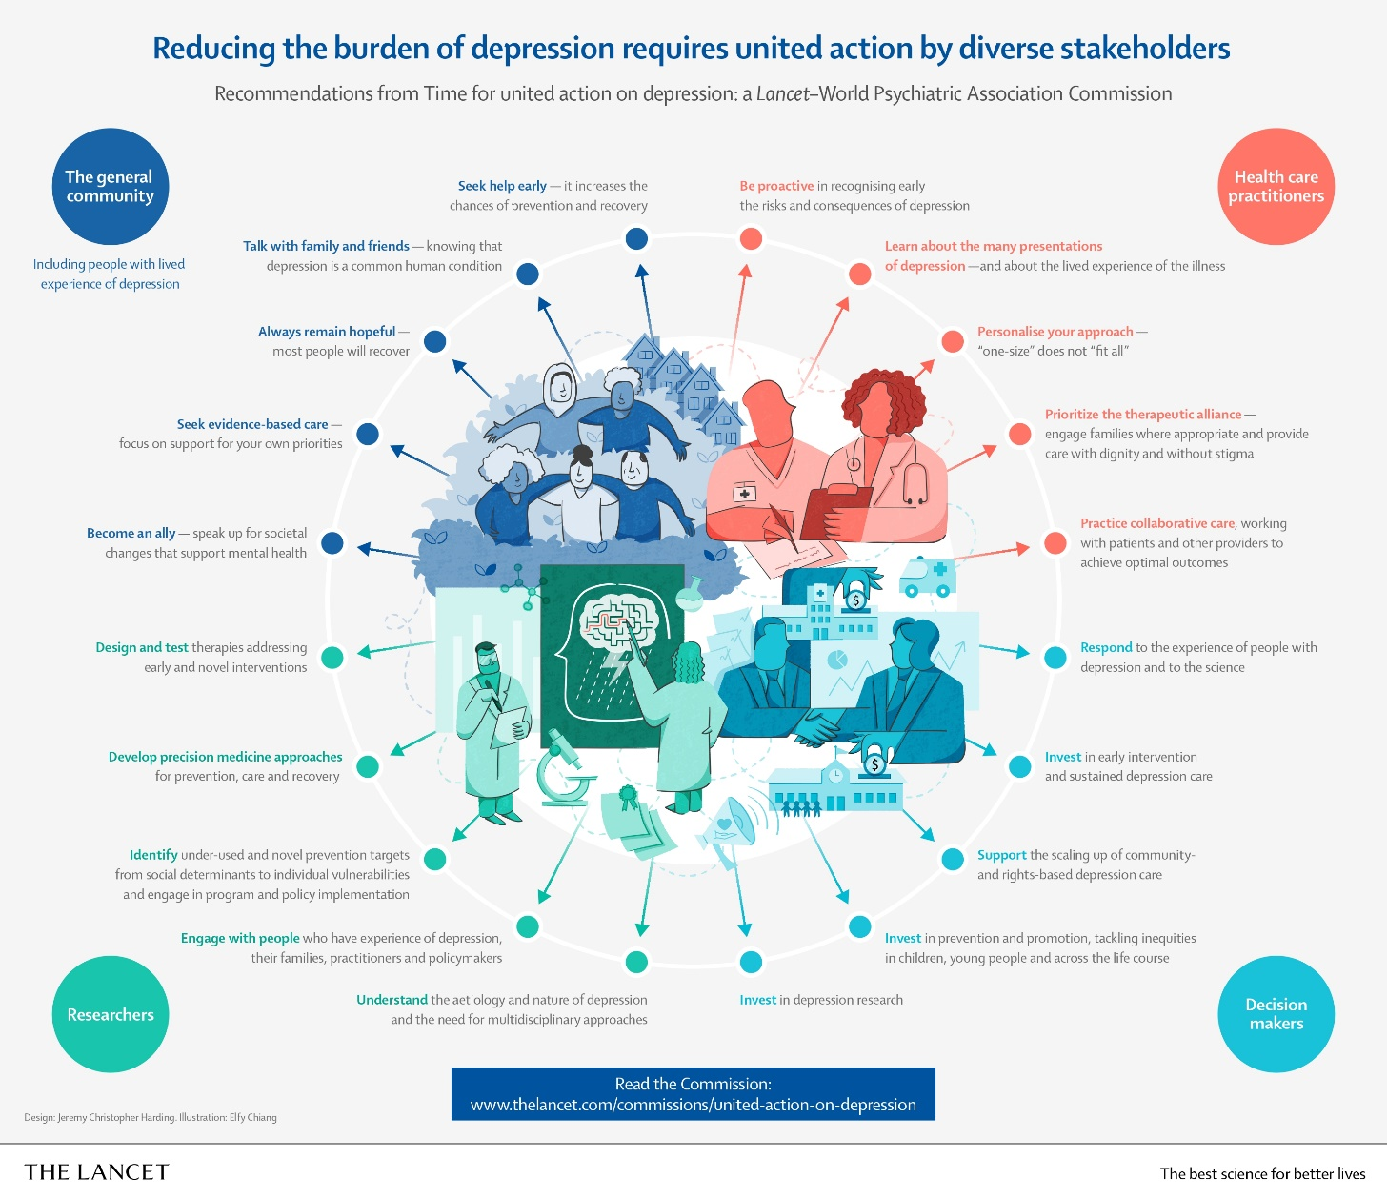
抑郁症病理尚不清晰
Herrman et al., Lancet, 2022
Notes:
然而，抑郁症的病因尚不清楚，只能依赖有限的药物干预。因此，早期抑郁症检测策略的开发显得尤为重要，机器学习是一种非常有前景的方法。

Slide 6
模型概述
OVERVIEW OF THE MODEL
PART TWO

Slide 7
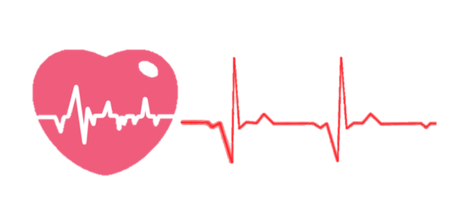


研究内容
心电信号
单通道
数据说明
健康 | 1 | 2 | 3 | 4 | 5 | 6 | 7 | 8 | 9 | 10 | 11
 | 12 | 13 | 14 | 15 | 16 | 17 | 18 | 19 | 20 | 21 | 22
抑郁 | 23 | 24 | 25 | 26 | 27 | 28 | 29 | 30
脑电信号
双通道: FP1和FP2
单组采样时间在30-40秒
：

Slide 8
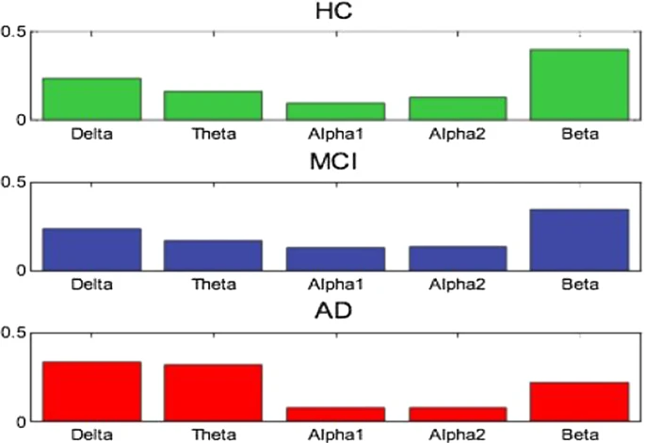
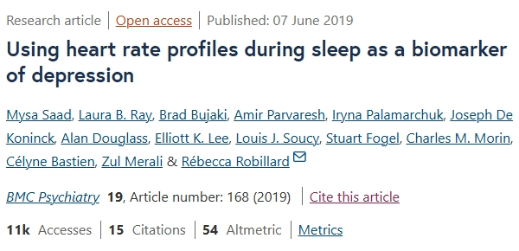
理论依据
脑电图可有效检测神经系统疾病
心电HRV可作为抑郁的标志物
Alvi et al., Artif Intell Rev, 2022
Saad et al., BMC Psychiatry, 2019
Notes:
研究表明，脑电图可有效检测神经系统疾病。同时，心电HRV可作为抑郁的标志物也得到了实验证明。
Note：健康对照组（HC），轻度认知障碍（Mild cognitive impairment，MCI），阿尔茨海默病（Alzheimer‘s disease，AD） RR间期：自主神经节律；脑电：神经活动的反应；语音：容易受到

Slide 9
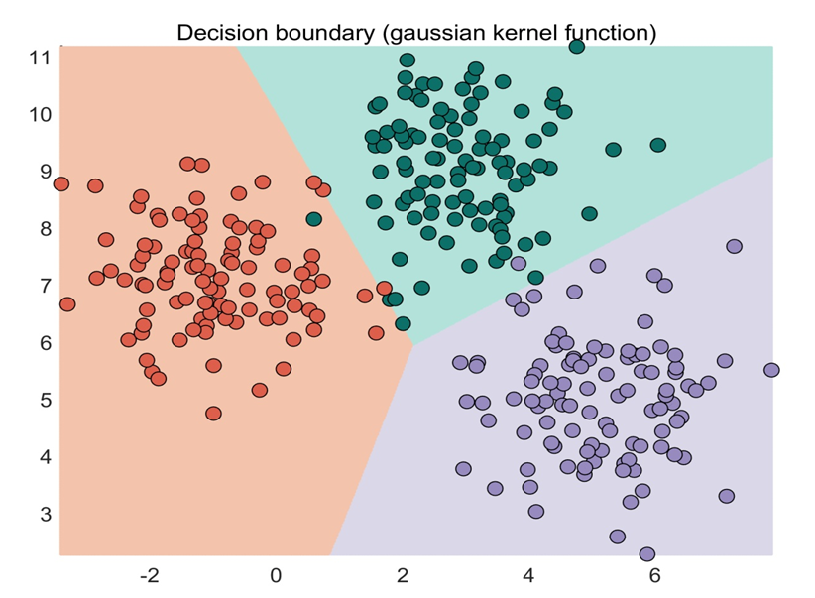
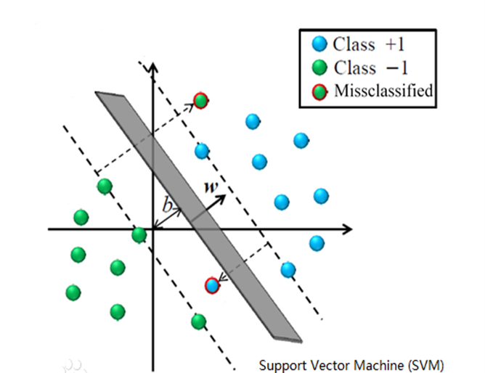
模型概述
SVM（支持向量机）
通过寻找一个最优超平面来最大化不同类别之间的边际，从而实现数据分类
“二分类”
特点：小样本、非线性
输入：由原始数据提取到的特征

Slide 10
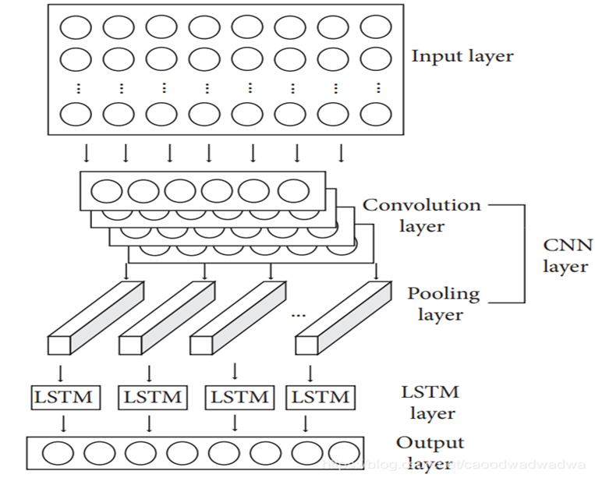
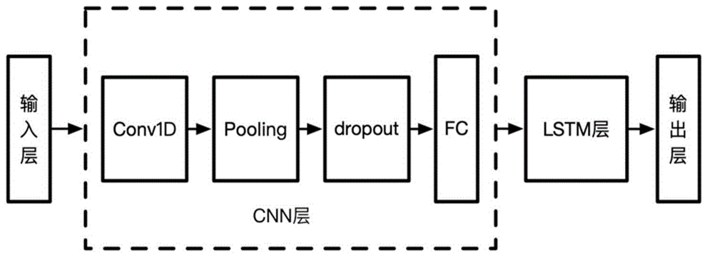
模型概述
CNN-双向LSTM
结合卷积神经网络和长短时记忆网络，在时间序列数据中提取空间特征和时间依赖关系并进行分类
“二分类”
特点：自动特征提取、大规模数据处理
输入：预处理后的原始数据

Slide 11
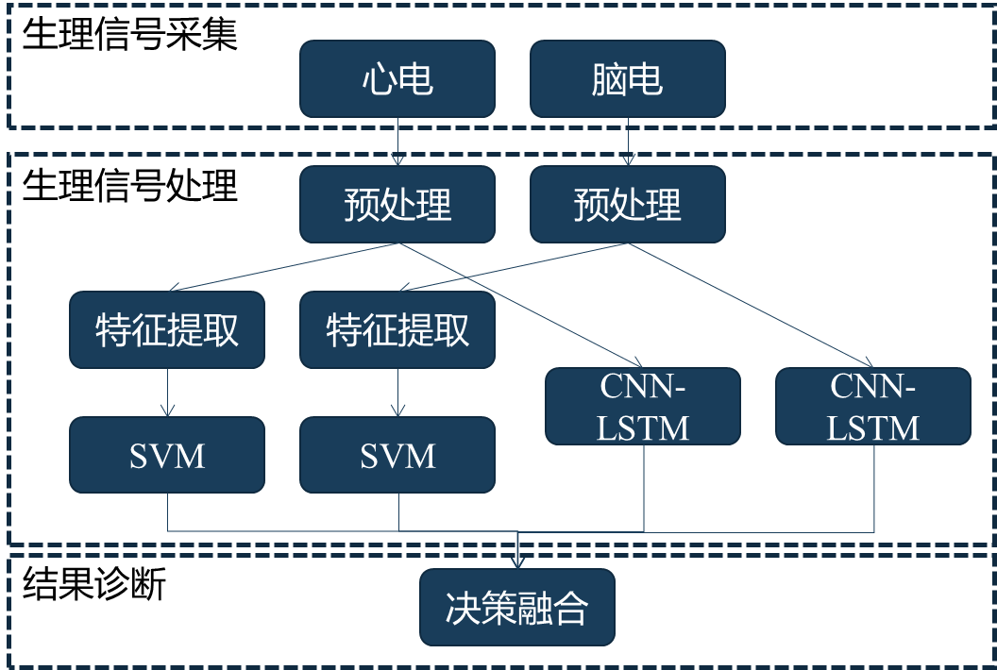
模型概述

Slide 12
研究内容
RESEARCH RESULTS
PART THREE

Slide 13
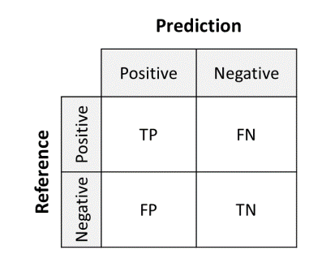
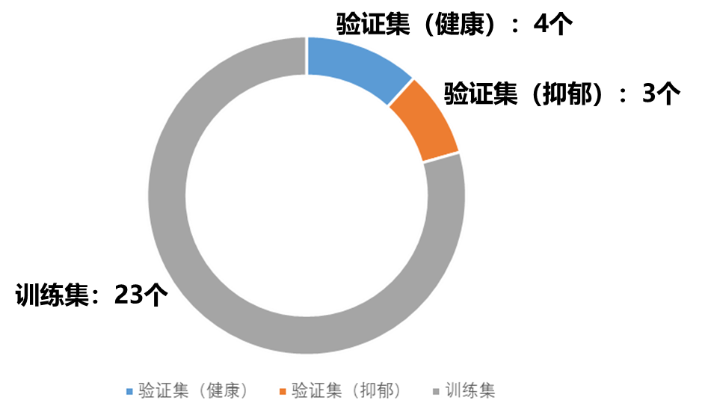



评价指标
建立混淆矩阵
数据集划分
对于不平衡数据分类任务，建立混淆矩阵以F1作为评分指标：
按照如下方式随机划分10折，
以10折平均F1作为模型的评价指标：

Slide 14
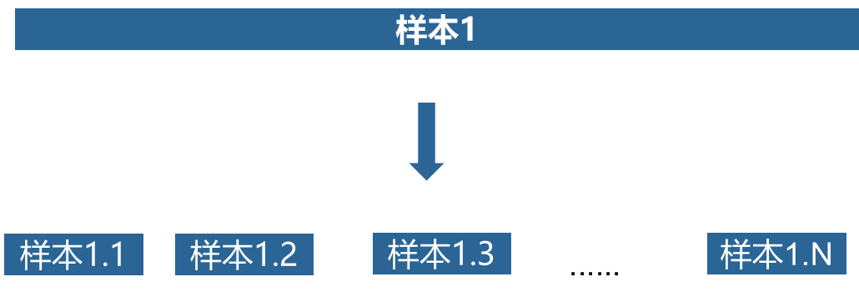
研究内容
样本扩容
原始样本
若干小样本
以抑郁片段比例作为预测指标

Slide 15
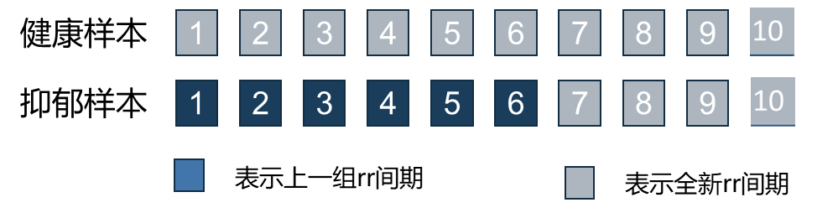
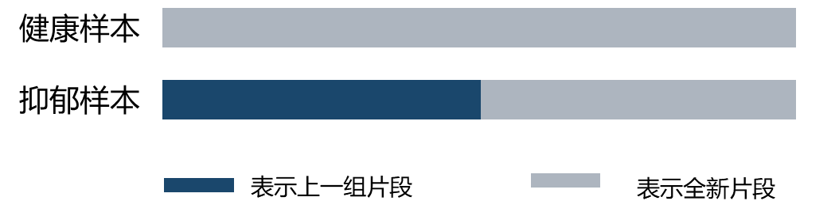
研究内容
SVM（支持向量机）
心电
脑电

Slide 16
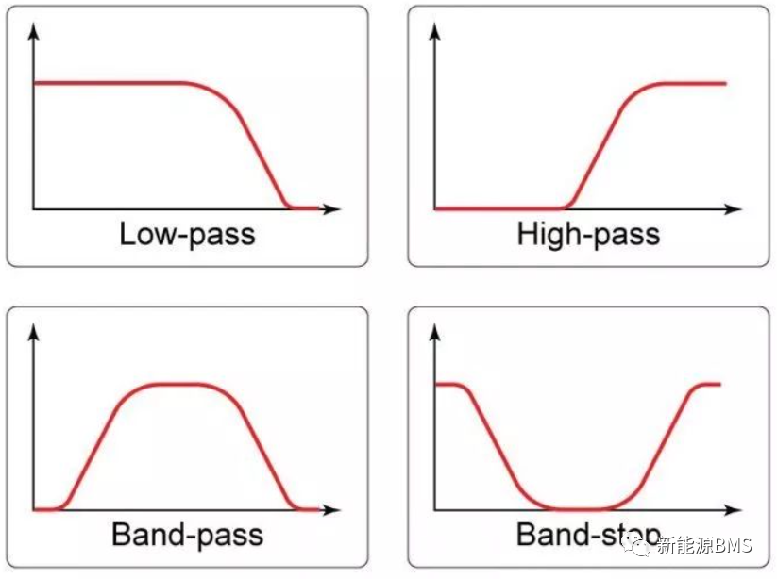
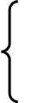
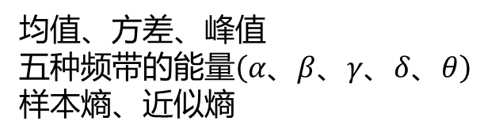
研究内容
SVM（支持向量机）
预处理
特征提取
特征选择
心率变异性HRV-RR间期
SDNN、RMSSD、pNN50
LF、HF
LF/HF、SD1/SD2
计算十次训练集互信息排序
得到特征贡献度的平均顺序
选取前n个特征逐次尝试
得到最佳F1及对应特征选取
时间域、频域、时频域
均值、方差、峰值
五种频带的能量$\left(α、β、γ、δ、θ\right)$
样本熵、近似熵

Slide 17
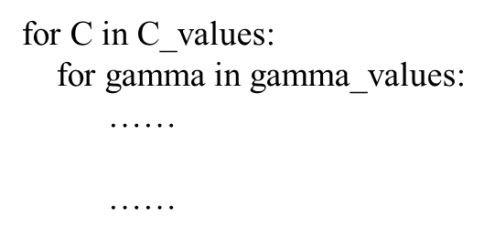
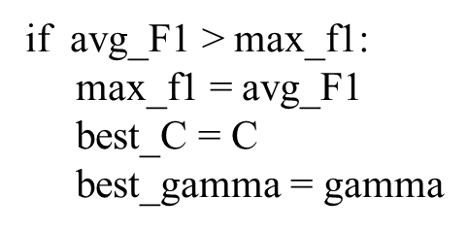
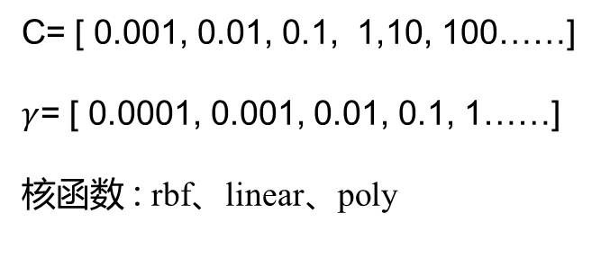
研究内容
SVM参数寻优
可选范围
逐次尝试
选取最优
C= [ 0.001, 0.01, 0.1, 1,10, 100……]
$γ$= [ 0.0001, 0.001, 0.01, 0.1, 1……]
核函数 : rbf、linear、poly

Slide 18
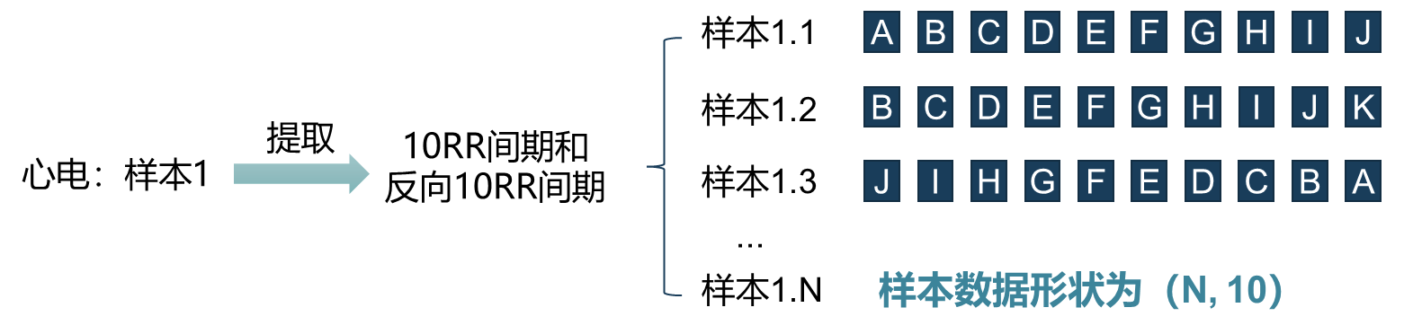
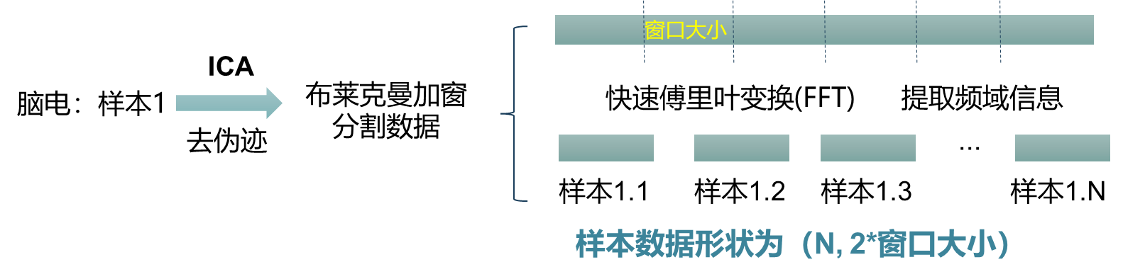
研究内容
CNN-双向LSTM
带通滤波
Notes:
片段长度与结果的相关曲线；

Slide 19
研究内容
CNN-双向LSTM
自动提取特征
一个Conv1D层： kernel size=3
filters=64
分析信息的时间依赖性
两个双向LSTM层：捕捉上下文关系
得到特征向量
特征融合与降维
三个全连接层：激活函数为relu和sigmoid
二分类得到预测结果
合并小样本
得到训练集和测试集
心电（N,10,1)
脑电（N,200,1)
输入

Slide 20
研究内容
结果统计
抑郁
健康
抑郁
抑郁
…
统计小样本预测结果
得到大样本预测结果
抑郁 or 健康
调整阈值进行优化
样本包含多少抑郁信息=抑郁 ？

Slide 21
研究内容
决策融合
SVM预测：心电、脑电数据
CNN-LSTM预测：心电、脑电数据
两种模型两种方法，得到四个预测结果；通过决策融合得到最终预测结果

Slide 22
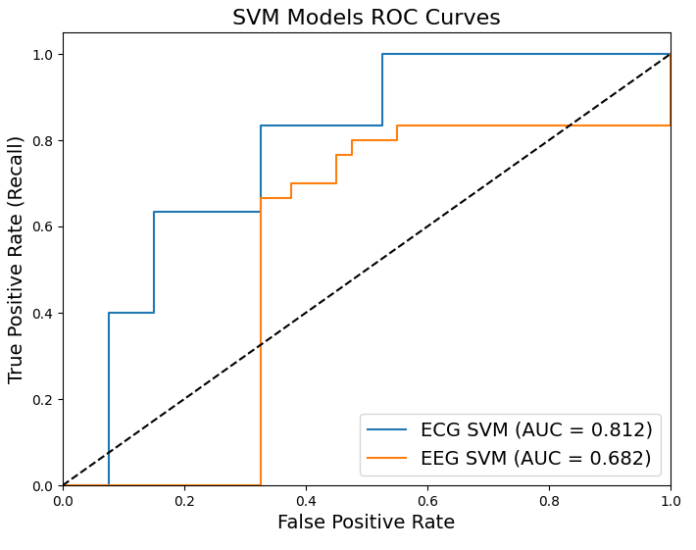
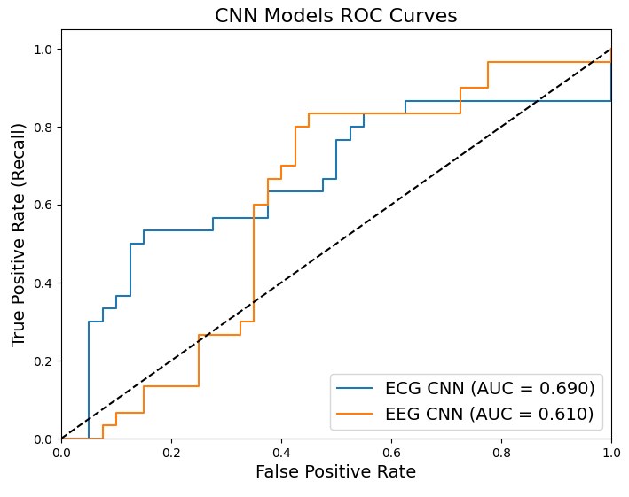
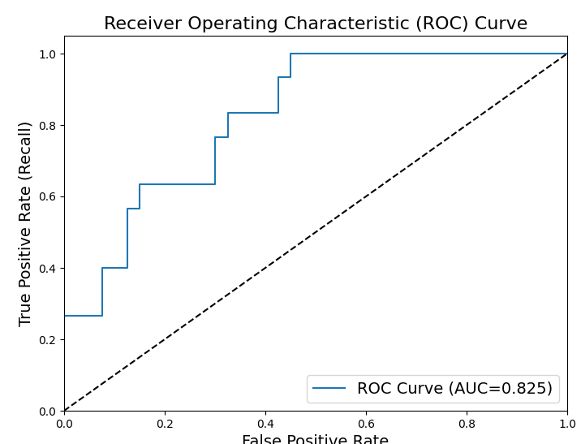
结果总结
ROC曲线
SVM模型
CNN-双向LSTM模型
决策融合

Slide 23
结果总结
指标分析
验证集平均指标 | 精确率 | 召回率 | F1
SVM-心电 | 0.68 | 0.83 | 0.74
SVM-脑电 | 0.48 | 0.80 | 0.64
CNN-LSTM-心电 | 0.58 | 0.73 | 0.65
CNN-LSTM-脑电 | 0.63 | 0.77 | 0.69
测试集 | 精确率 | 召回率 | F1
第一次 | 0.60 | 0.375 | 0.46
第二次 | 0.57 | 0.50 | 0.53
第三次 | 0.60 | 0.75 | 0.67
第四次预测结果：1 2 4 5 6 7 8 9 10 11

Slide 24
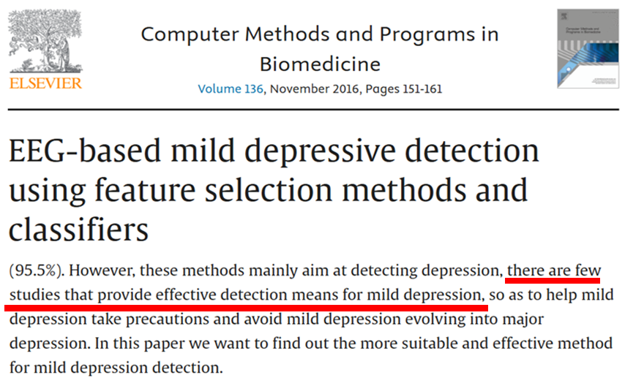
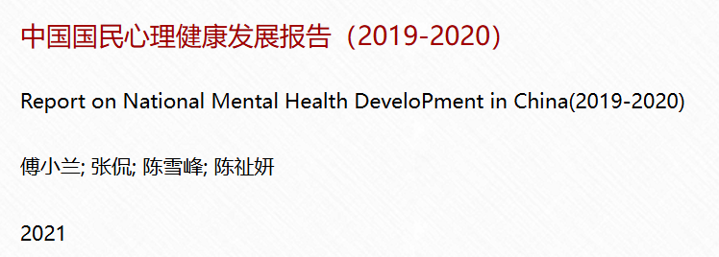
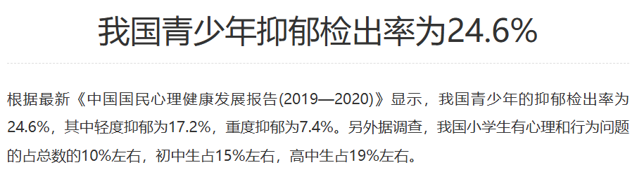
创新点
以抑郁片段比例作为评价指标，为抑郁诊断提供新思路，即轻度抑郁与该比例的关系
Li et al., Comput Methods Programs Biomed,2016
《中国国民心理健康发展报告》
样本分割也解决了样本数量不足的问题
设置重复系数解决分类不平衡问题
Notes:
总结展望：寻找更好的模型、特征、片段长度

Slide 25
恳请各位老师批评指正
THANK YOU FOR WATCHING

